Slide 1

Welkom bij

Slide 2
Wat gaan we doen deze week?
Master-Detail
Databases: 1-n relatie
Opdrachten maken
SmartPhone page voor smartphones4u maken

Slide 3
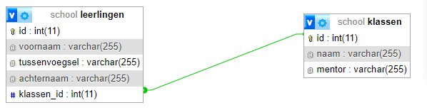
Databases: Twee tabellen met een koppeling

Slide 4
Maak nieuwe database aan
Noem deze database ‘school’

Slide 5
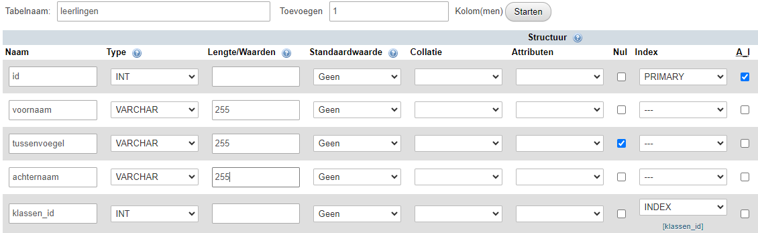
De kolommen in de leerlingen tabel

Slide 6
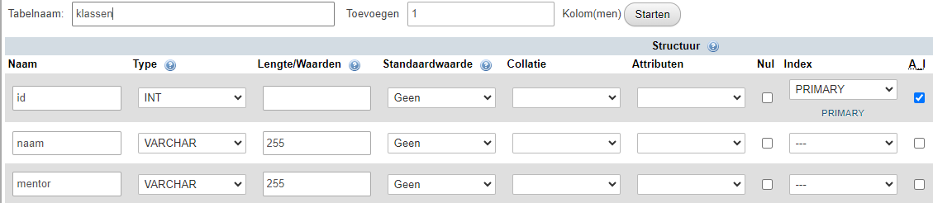
De kolommen in de klassen tabel

Slide 7
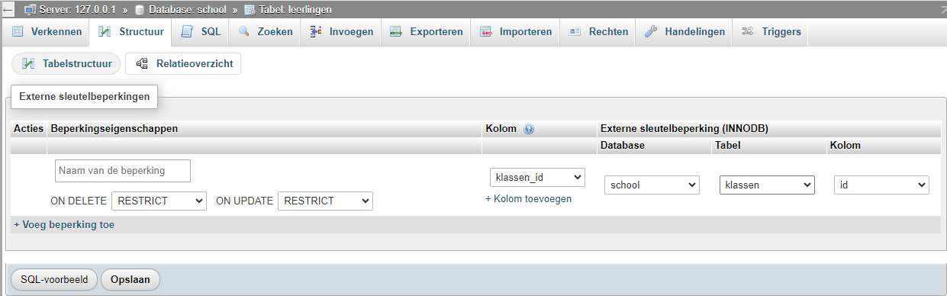
De tabel leerlingen koppelen aan de tabel klassen (voordeel -> klassen_id nummers in leerling tabel moeten bestaan!)

Slide 8
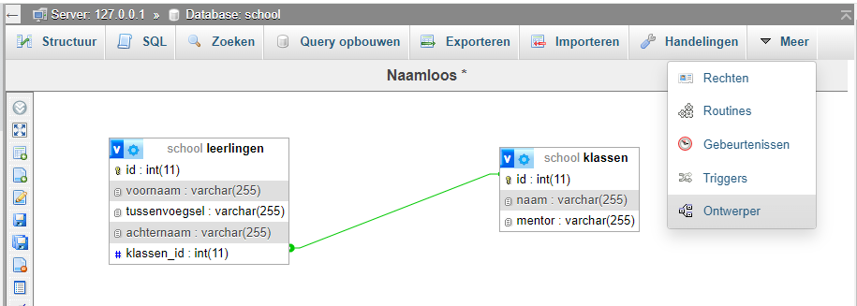
Tabellen overzicht, in PhpMyAdmin ->Designer

Slide 9

Eerst tabel klassen vullen met data

Slide 10
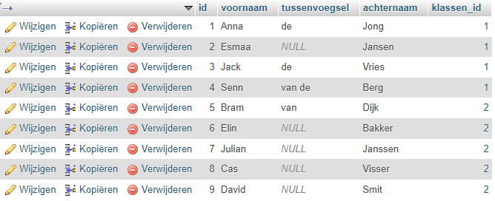
Daarna tabel leerlingen vullen met data

Slide 11
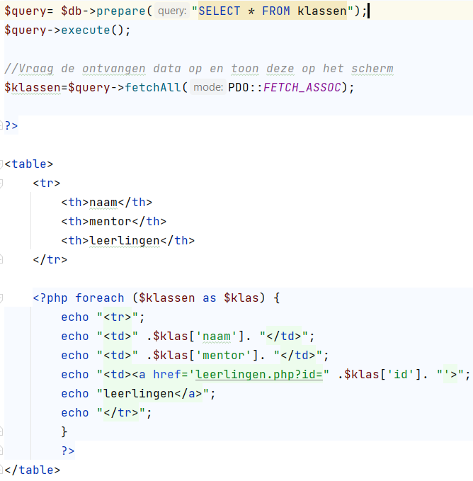

Tonen van de klassen

Slide 12
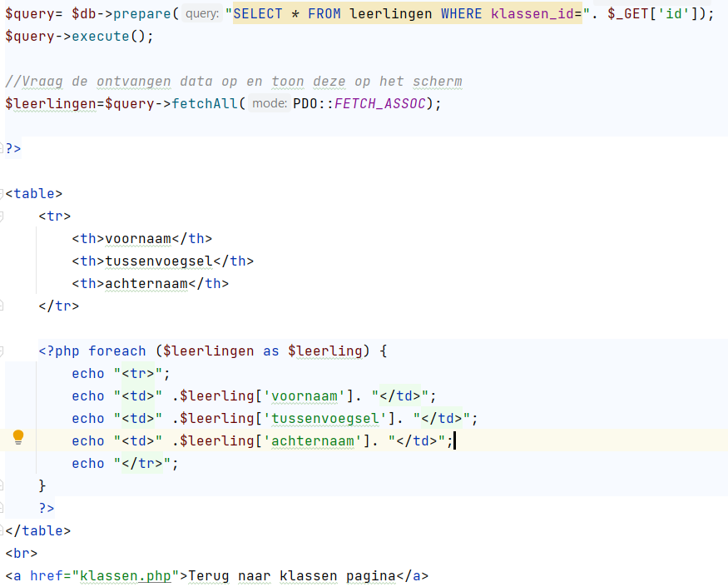
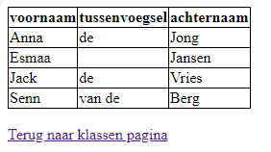
Tonen van de leerlingen

Slide 13
Uitvoeren / inleveren
Maak de database school aan met tabel leerlingen en tabel klassen
Maak de relatie tussen de twee tabellen aan.
Toon klassen en leerling pagina
Maak de detail pagina voor smartphones4u (screenshot)
De opdrachten opslaan in jouw repository (maak map les5) en in een word document in teams

Slide 14
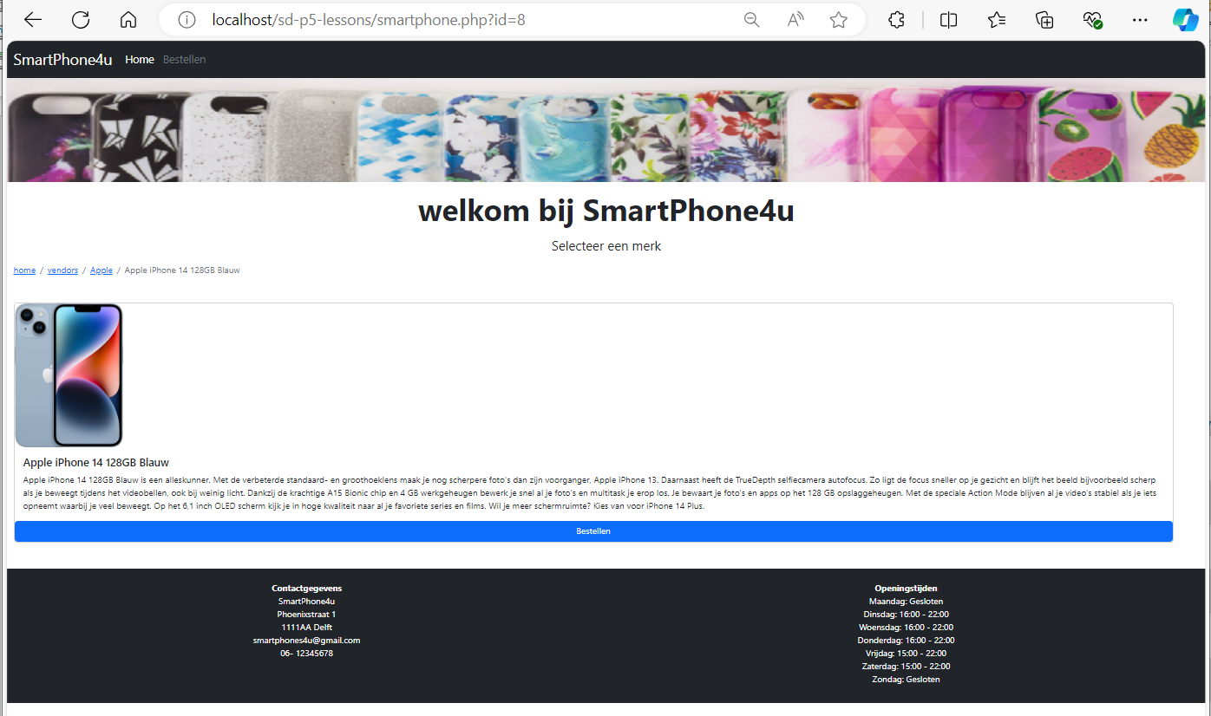
SmartPhone4u details

